Slide 1
Počítačové hry, ktoré učia programovať
Samuel Suja

Slide 2
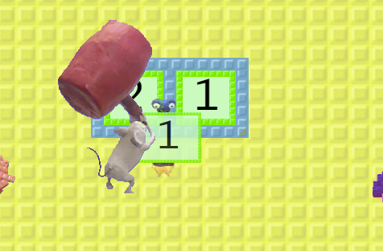
ToonTalk

Slide 3
ToonTalk
ToonTalk je programovací jazyk, ktorého kód môžeme vidieť v podobe interaktívneho animovaného sveta.
K dispozícií máme prázdne pole a niekoľko objektov, ktoré je možné na toto pole umiestniť tak, aby sme z nich vytvorili funkčný program. Každý objekt má svoju vlastnú funkciu a zároveň dokáže komunikovať a spolupracovať s inými objektmi umiestnenými na poli.
Animované nie sú len ikony týchto objektov, ale aj samotné činnosti ktoré vykonávajú a ich vzájomné vzťahy. Celý proces fungovania programu je ukázaný na obrazovke a použivateľ môže v reálnom čase sledovať ako jeho program pracuje.

Slide 4
ToonTalk

Slide 5
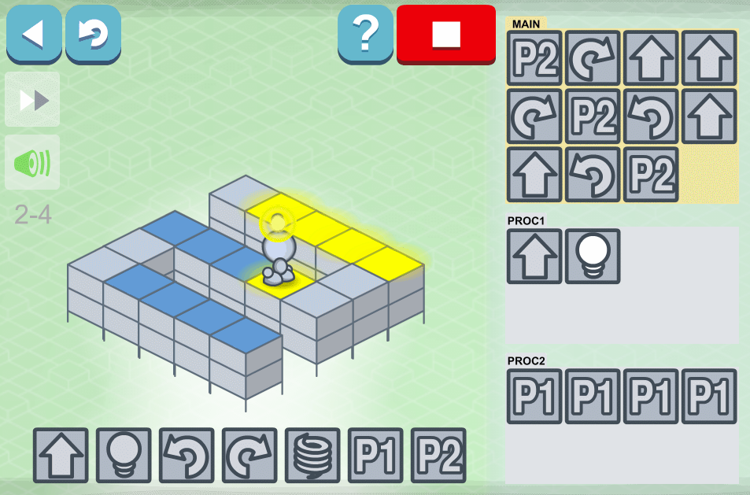
LightBot

Slide 6
LightBot
LightBot nie je hra, ktorá dokáže hráčom priamo vysvetliť princípy programovania. Jadro tejto hry spočíva v skladaní príkazov do algoritmov s cieľom dostať sa do ďalšej úrovne.
V hre ovláda hráč robota, ktorý sa vie pohybovať po políčkach a vykonávať rôzne úlohy.
Aby hráč postúpil do ďalšej úrovne, musí pomôcť robotovi zapáliť svetlá na všetkých políčkach zafarbených modrou farbou. Toto hráč docieli poskladaním postupnosti príkazov do procedúry main, ktoré má robot vykonať aby úspešne dokončil úroveň.

Slide 7
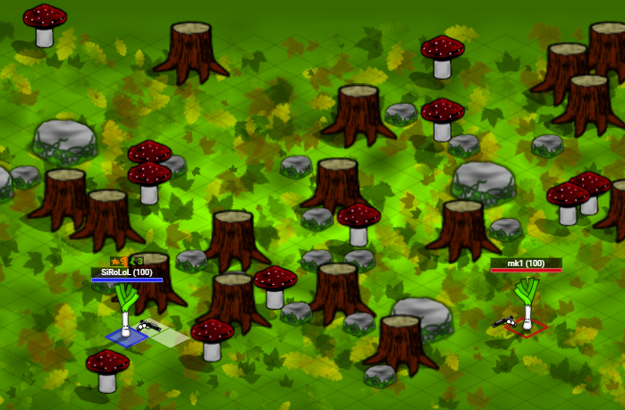
LeekWars

Slide 8
LeekWars
LeekWars je online hra pre viac hráčov, v ktorej hráč bojuje so svojim pórom (ang. leek) proti pórom ostatných hráčov.
Hráč si môže pre svoj pór kupovať rôzne zbrane a čipy, ktoré mu pridávajú nové schopnosti a poskytujú nové možnosti boja, alebo mu zlepšovať jeho štatistiky (napr. rýchlosť, životy, sila). Bojovaním získava pór body skúsenosti, pomocou ktorých sa mu zvyšuje úroveň a stáva sa silnejším.
Hlavným problémom je však to, že ani jeden z hráčov nemá kontrolu nad svojim pórom. Tomu môže dávať príkazy len kód, ktorý každý hráč svojmu póru napíše pred tým, ako ho pošle do boja.

Slide 9
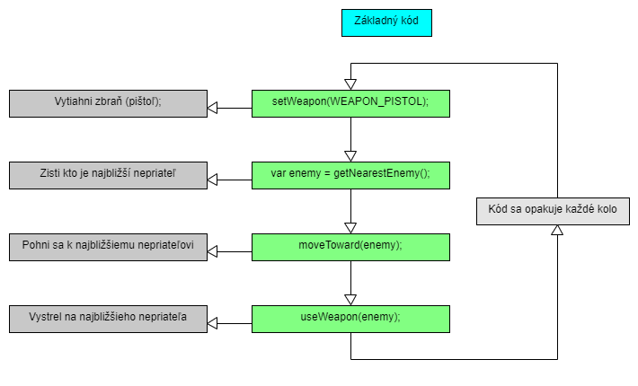
LeekWars

Slide 10
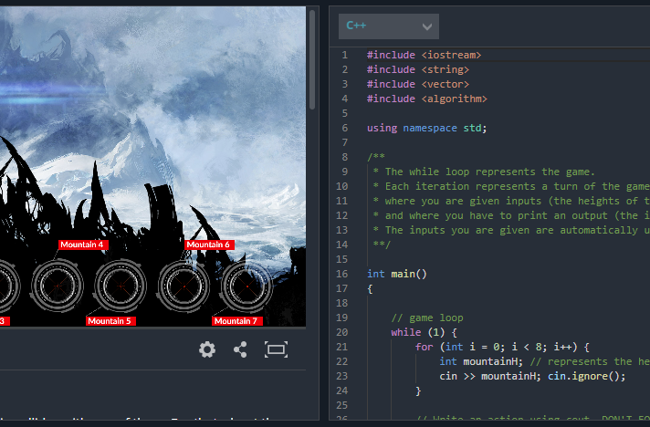
CodinGame

Slide 11
CodinGame
CodinGame je online hra, v ktorej je hráčovým cieľom naprogramovať svojho agenta tak, aby splnil požiadavky na prejdenie úrovňou.
Hráč si môže vybrať jeden z dostupných jazykov, v ktorom bude programovať, a napíše svoj kód tak, aby jeho agent úspešne prešiel cez všetky testovacie situácie. Každá testovacia situácia vloží agenta do iných podmienok, ale hráč musí pre všetky testovacie situácie použiť ten istý kód.
Podmienky niektorých z týchto testov sú hráčovi predom známe, no niektoré sú skryté, aby hráč dospel k všeobecnému riešeniu.

Slide 12
Ďakujem za pozornosť
Zdroje: https://www.researchgate.net/publication/305084679_Learning_Programming_through_Games_and_Contests_Overview_Characterisation_and_Discussion

